Slide 1



L463 30MY TPO包覆盖板 技术评审
金榕（上海）汽车零部件股份有限公司
2026年6月22日

Slide 2
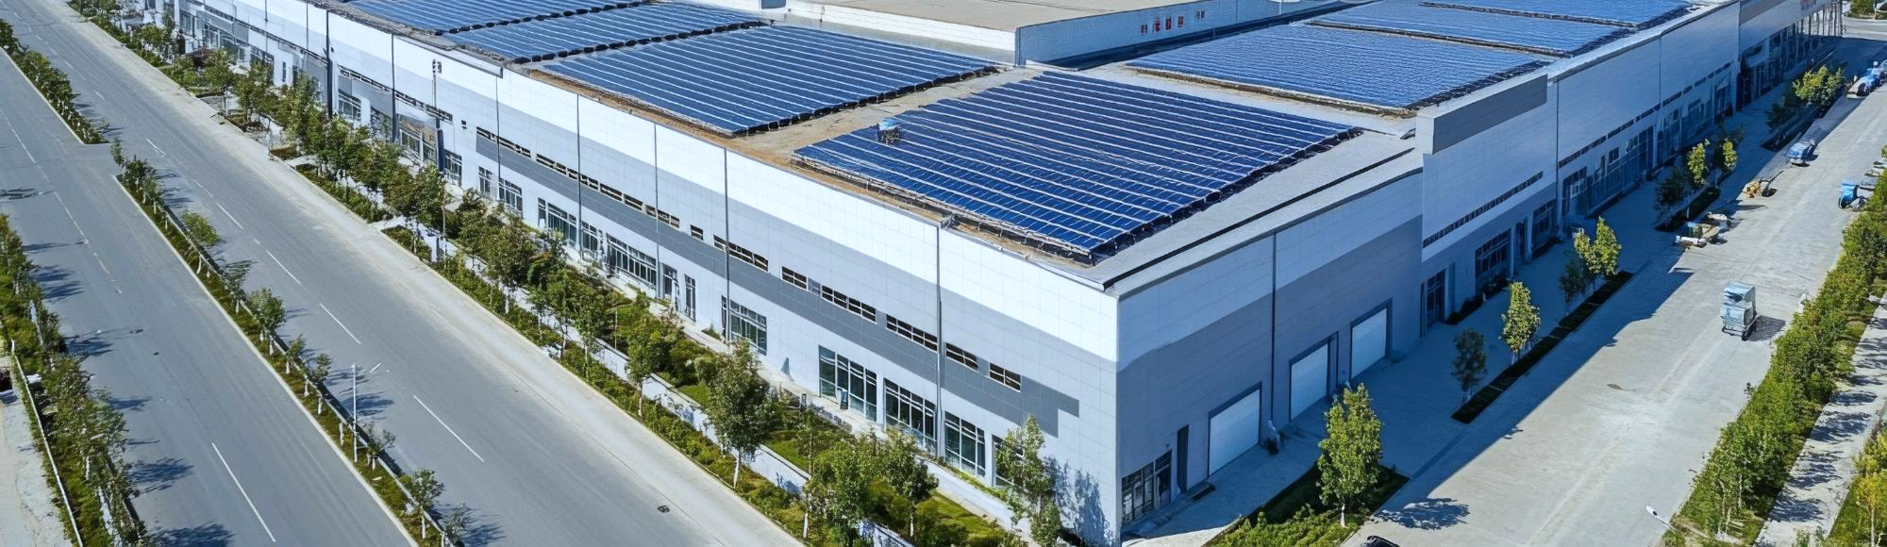
目录
第01部分
1.1 项目基础信息
1.2 项目开发流程
1.3 项目团队成员
1.4 项目时间计划
项目信息

Slide 3
1.1 项目信息
品牌
项目
捷豹路虎 –
Defender（卫士）
L463 30MY（车型年款）
物流条款
年均产量
CPT 交付至 路虎中国IEO仓库
10,845
工厂
JOB1（量产首件）
斯洛伐克 尼特拉
11/12/2028

Slide 4
1.2 项目开发流程
项目策划与定义
产品设计与开发
过程设计与开发
可行性分析报告/项目评审报告
产品与过程验证
反馈评估与纠正措施
设计目标与质量目标
获取冻结数据
开发任务书
工装与检具审批
持续改进
初始BOM（物料清单）
工装&夹具设计审批
装配夹具设计与制造
项目启动会
工艺流程图
初始过程流程图
项目进度计划
PFMEA（过程失效模式分析）
OTS评审（工装样件）
产品与过程特殊特性
试验大纲
控制计划
功能测试
DV试验（设计验证）
二级供应商清单
包装设计
技能操作培训
2D/3D数据
新设备/工装及设施需求
检验标准
产品质量保证计划
PPAP准备
工装与夹具清单
与二级供应商的技术与质量协议
PPAP认可（生产件批准）
定期评审
定期评审

Slide 5
1.3 项目团队成员

Slide 6
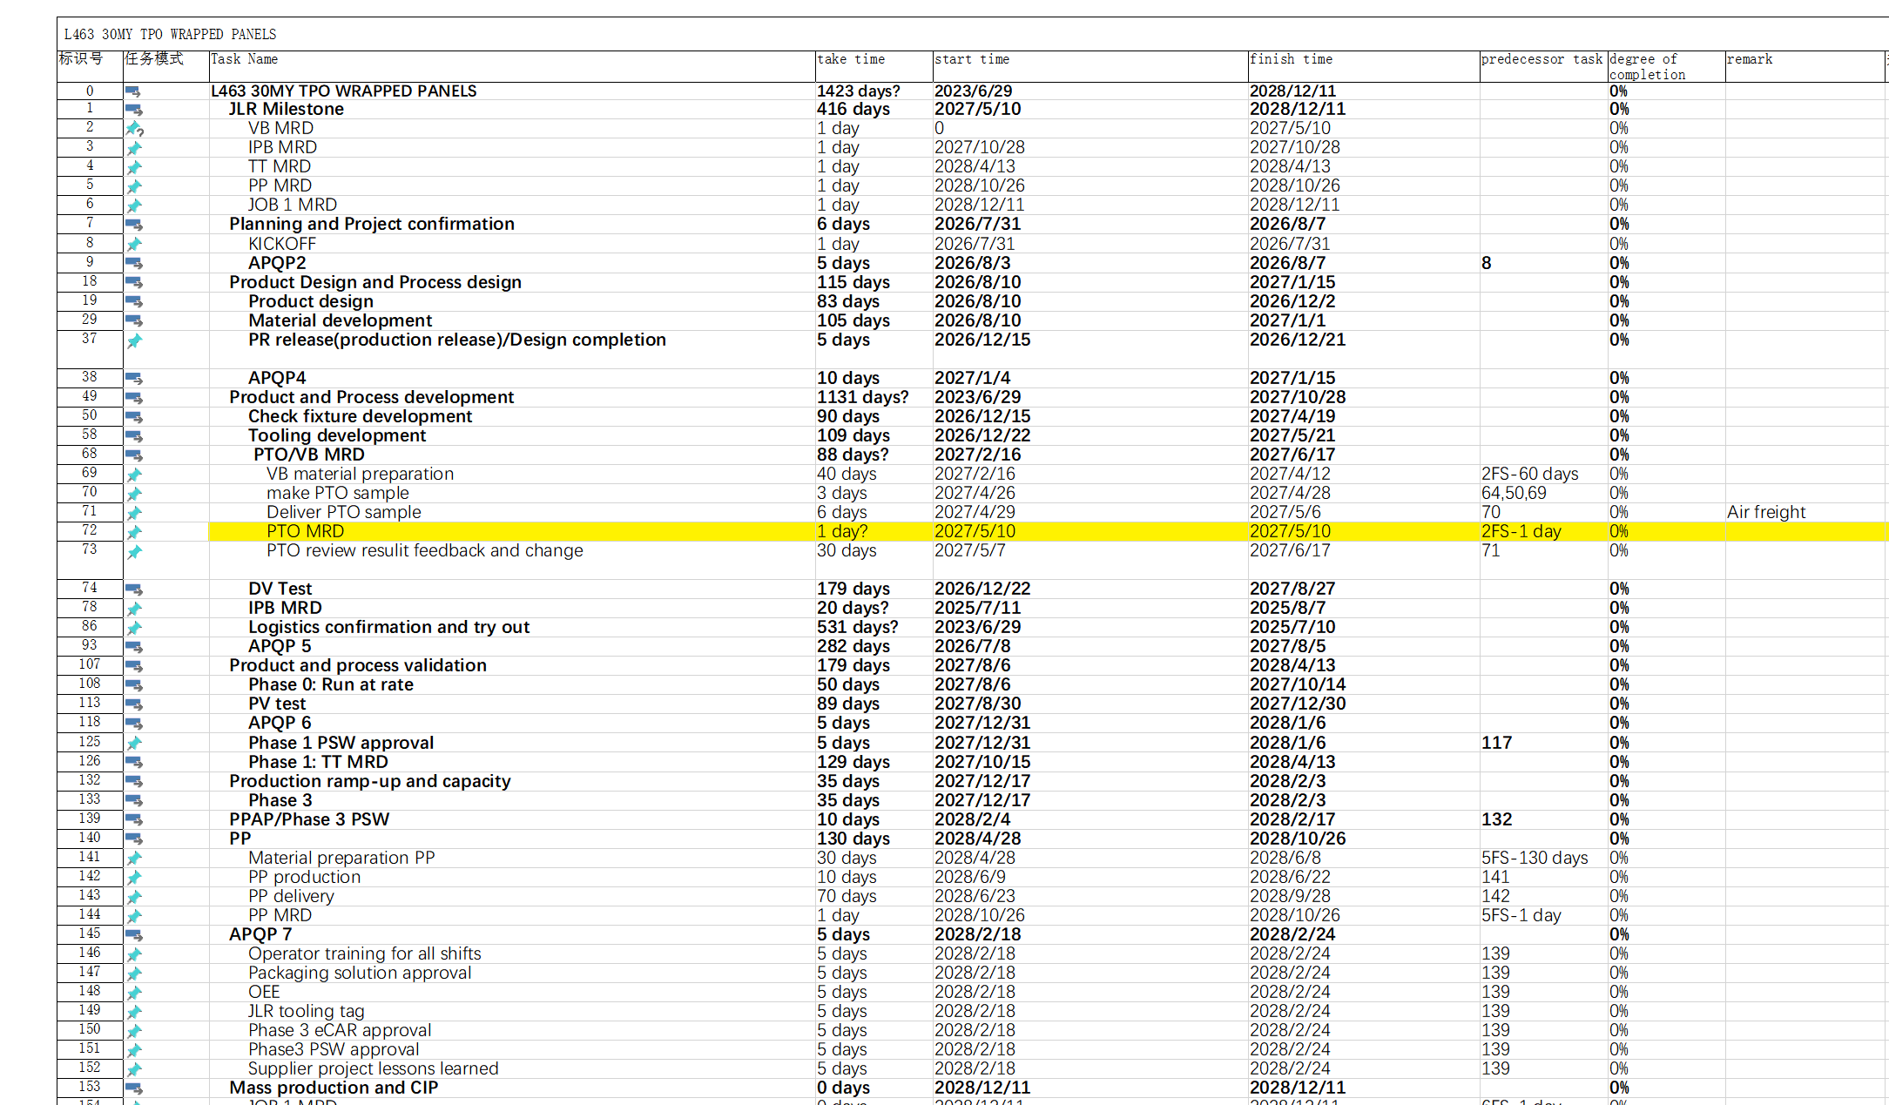
1.4 项目时间计划
PR（采购申请）2026年12月下达；VB样车物料需求日(MRD)为2027年5月10日。
工装开发与交付时间紧张。
按VB试制车造车计划，部分零件需空运。

Slide 7
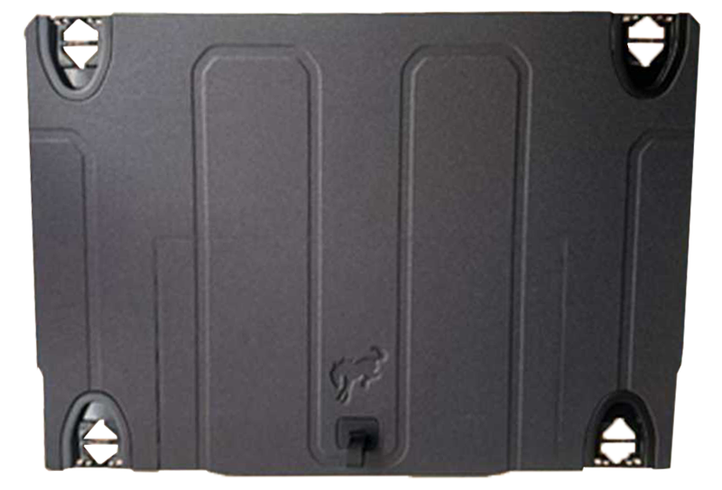
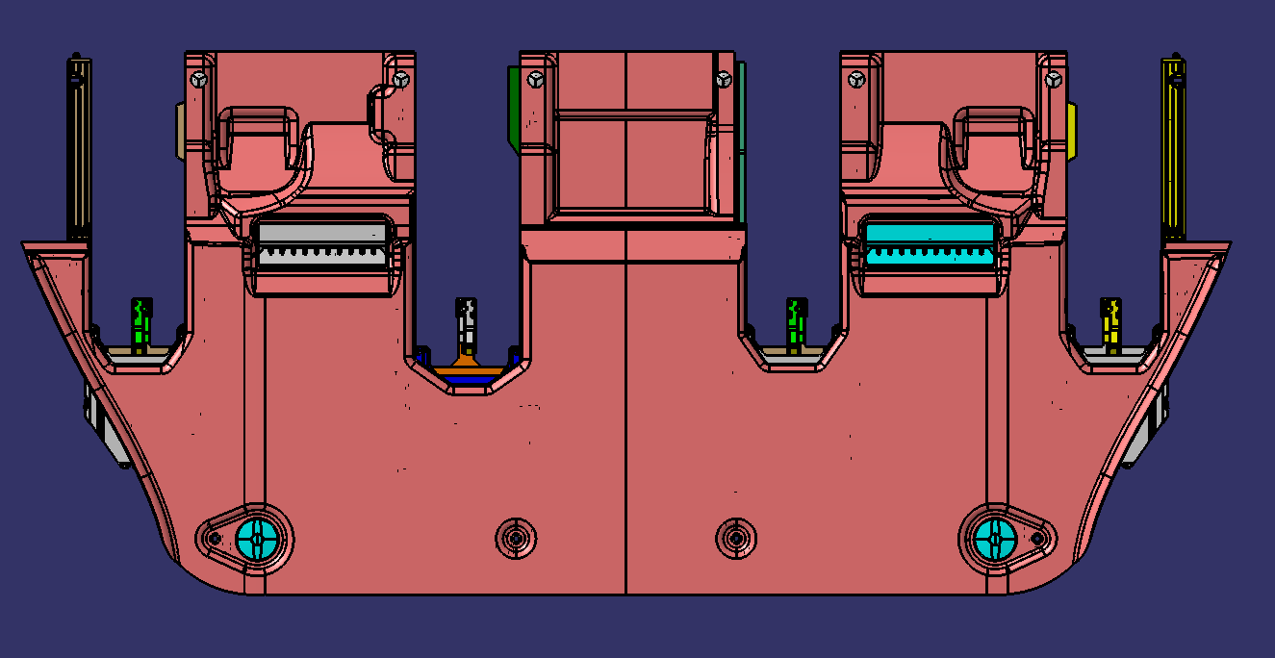
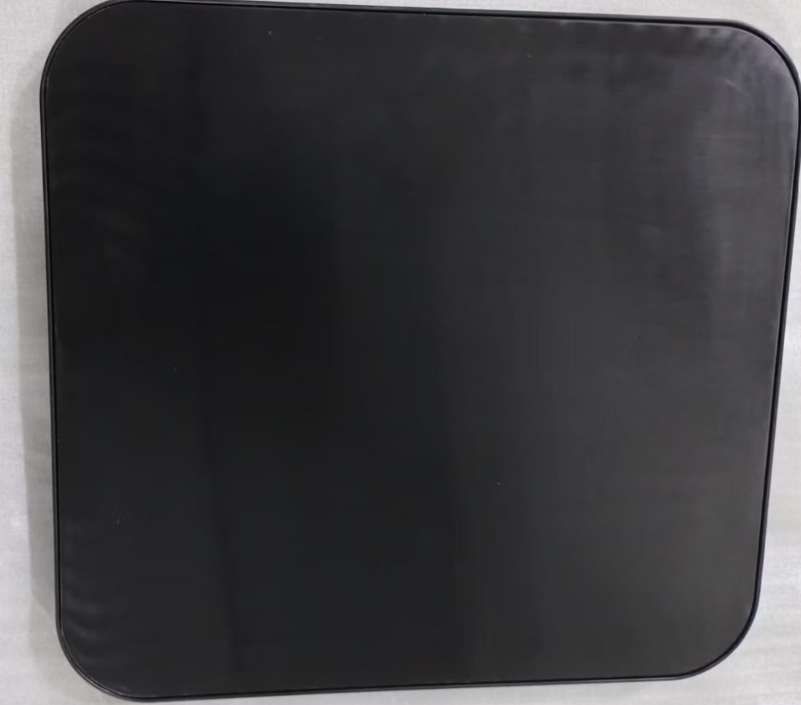
1.5 类似项目经验
车型：LUCID中型SUV
表层：簇绒(Tufted)
中间层：PHC(PU/铝/玻纤)
背层：1000gsm PET/PP背衬
工艺：热成型+贴合
车型：雷诺XDD内饰件
表层：TPO
TPO：1.2mm厚
基材：PE/MD20
工艺：注塑成型/胶粘贴合
车型：福特Bronco
表层：1000gsm TPE+100gsm针织布
中间层：PHC(PU/纸/玻纤)
背衬：120gsm无纺布
工艺：PUR胶贴合

Slide 8
目录
2.1 询价(RFQ)信息
2.2 物料清单(BOM)
2.3 问题清单
2.4 生产工艺
2.5 二级供应商清单
2.6 过程失效模式分析(PFMEA)
第02部分
零件清单与
工艺分析

Slide 9
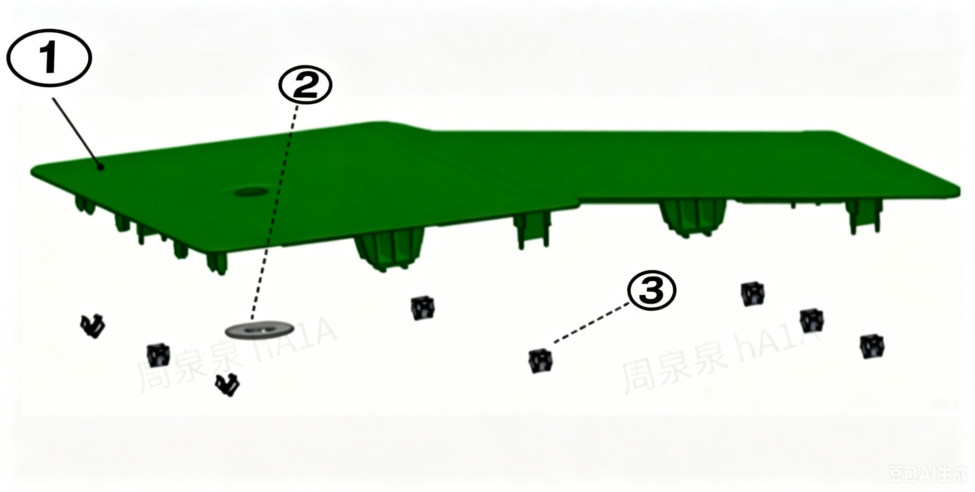
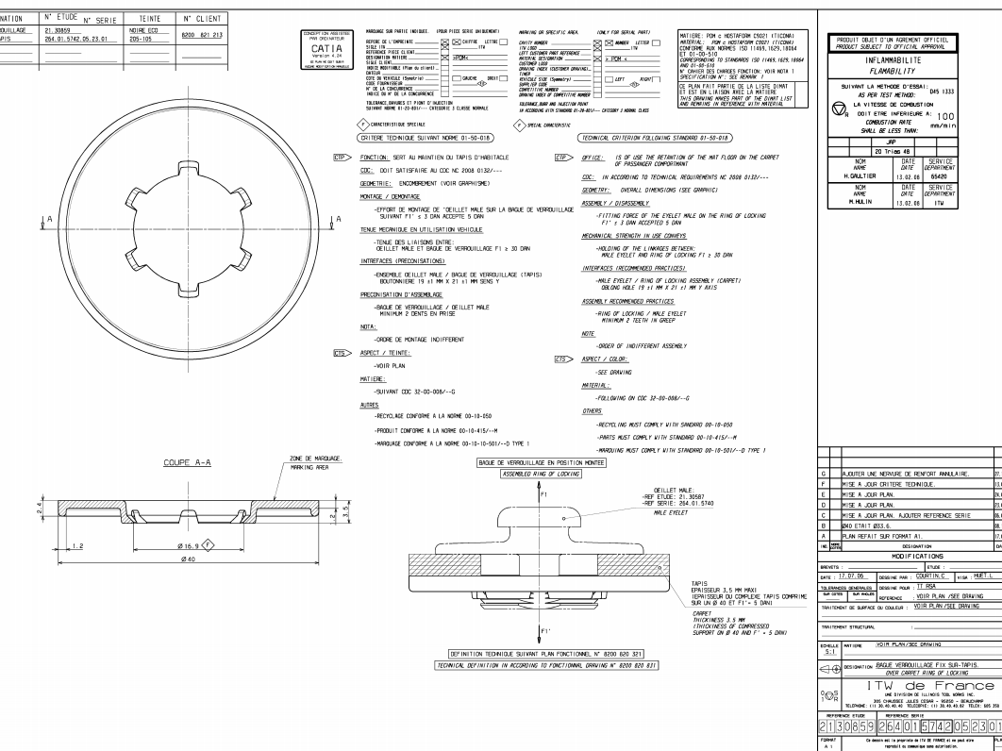
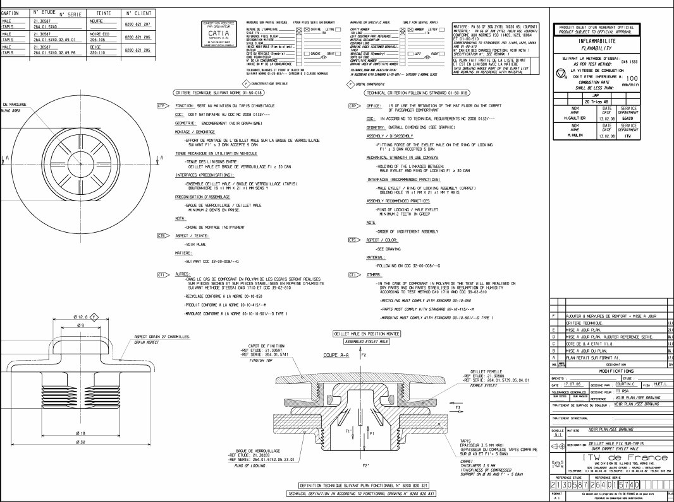
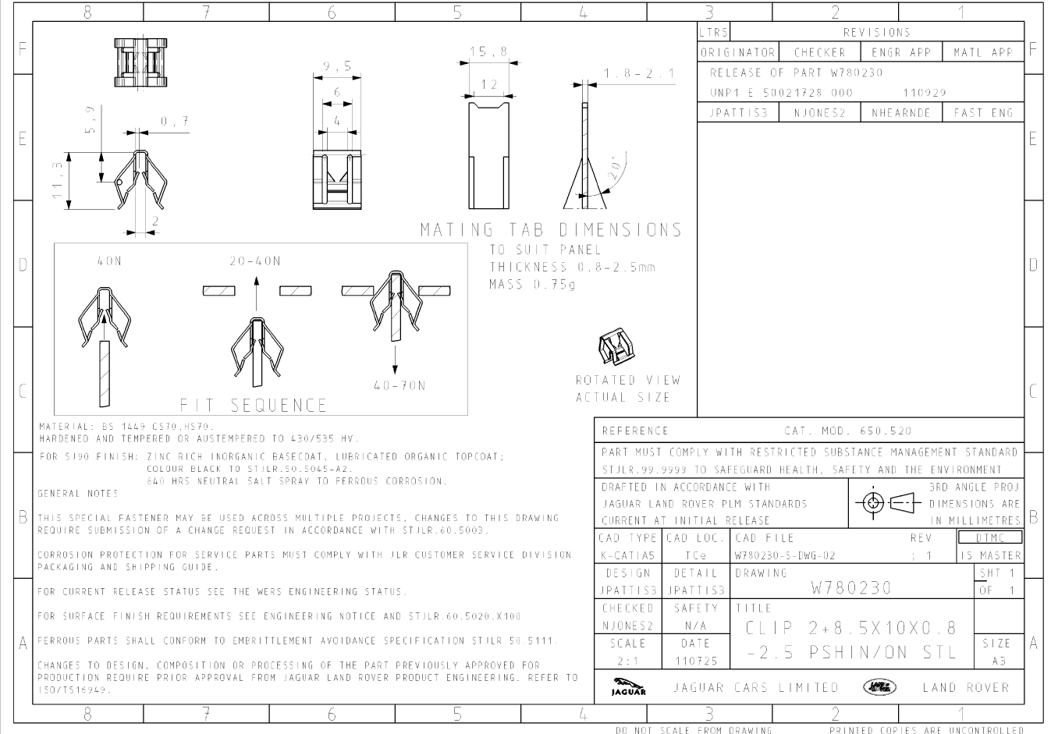
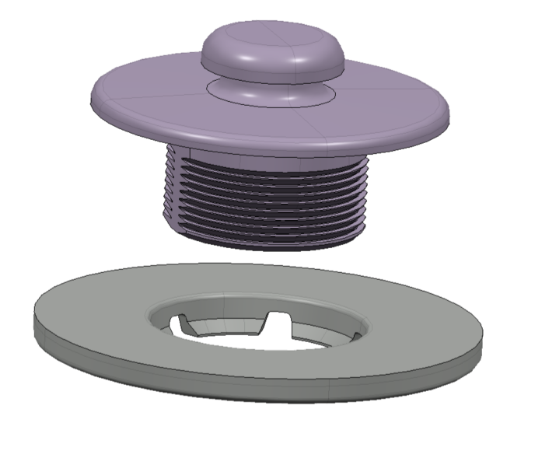
2.1 询价—产品
注塑成型（皮纹）+卡扣装配
爆炸图：6座出入口盖板（数模编号：EI_ Z7B2-13A994-AAW）
序号 | 零件名称 | 数量 | 备注
1 | 6座出入口盖板 | 1 | 注塑成型工序(IM)
2 | ITW垫用卡扣 | 1 | 卡扣装配工序
3 | W780230-S标准卡扣 | 8 | 卡扣装配工序
2
3

Slide 10
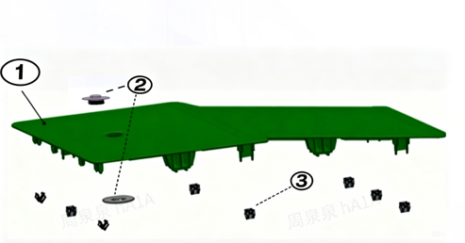
2.1 询价—BOM物料清单
注塑成型（皮纹）+卡扣装配
序号 | 零件号 | 零件名称 | 材料信息 | 尺寸（mm） | 总重(kg) | 二级供应商建议
1 | Z7B2-13A994-AAW | 6座出入口盖板（后） | 总成/装配件 |  |  | /
1.1 | Z7B2-13A994-AAW | 6座出入口盖板（后） | ABS (Magnum 3325) | 490*329*52 | 0.45 | Trinseo
1.2 |  | ITW卡扣 | PA66+GF30/ POM |  | 1对 （上+下） | ITW
1.3 |  | W780230-S标准卡扣 | BS 1449 CS70 / HS70 |  | 8件
拟用材料：ABS MAGNUM 3325
颜色：Shadow（暗影色）
皮纹：TBC（待确认）

Slide 11
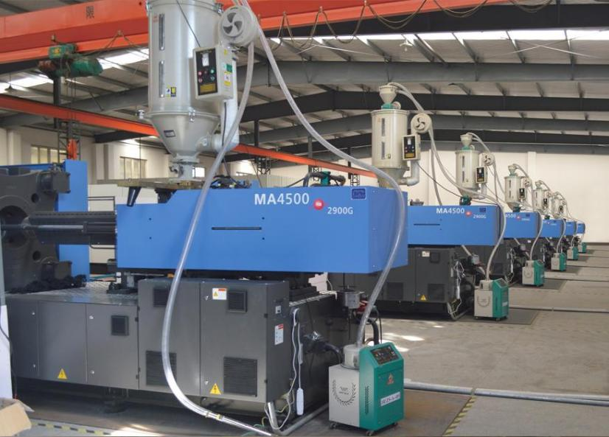
2.2 生产工艺
TPO包覆盖板
注塑成型（皮纹）+卡扣装配
材料烘干
注塑成型
包装与冷却
取件与修边
装配工序
尺寸与外观检验
包装
工装与检具
设备清单
# | 工装/模具 | 交付周期 | 供应商
1 | 注塑模具×1 | 75天 | /
2 | 尺寸与外观检具×1 | 60天 | /
# | 设备 | 型号/类型 | 供应商
1 | 注塑机 | 900吨(900T) | /
注塑机

Slide 12
目录
第03部分
3.1 设备清单
3.2 工装与检具清单
3.3 产能分析
工装清单
与检具

Slide 13
3. 生产设备与工装清单
# | 设备 | 现有数量 | 空余 产能 | 需求 产能 | 备注
1 | 注塑机 | 2 | 50% | 4% | 900吨(900T)
# | 工装/模具 | 数量 | 交付周期 （天） | 模穴数 | 备注
1 | 注塑模具+皮纹(晒纹) | 1 | 75 | 2 | 带皮纹
2 | 卡扣装配夹具 | 1 | 40 | 1
3 | 尺寸与外观检具 | 1 | 60 | 1

Slide 14
目录
第04部分
类似工装与检具经验

Slide 15
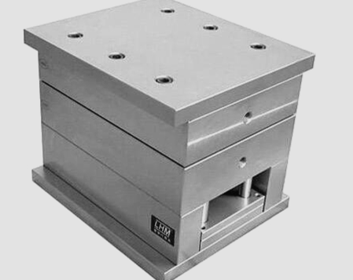
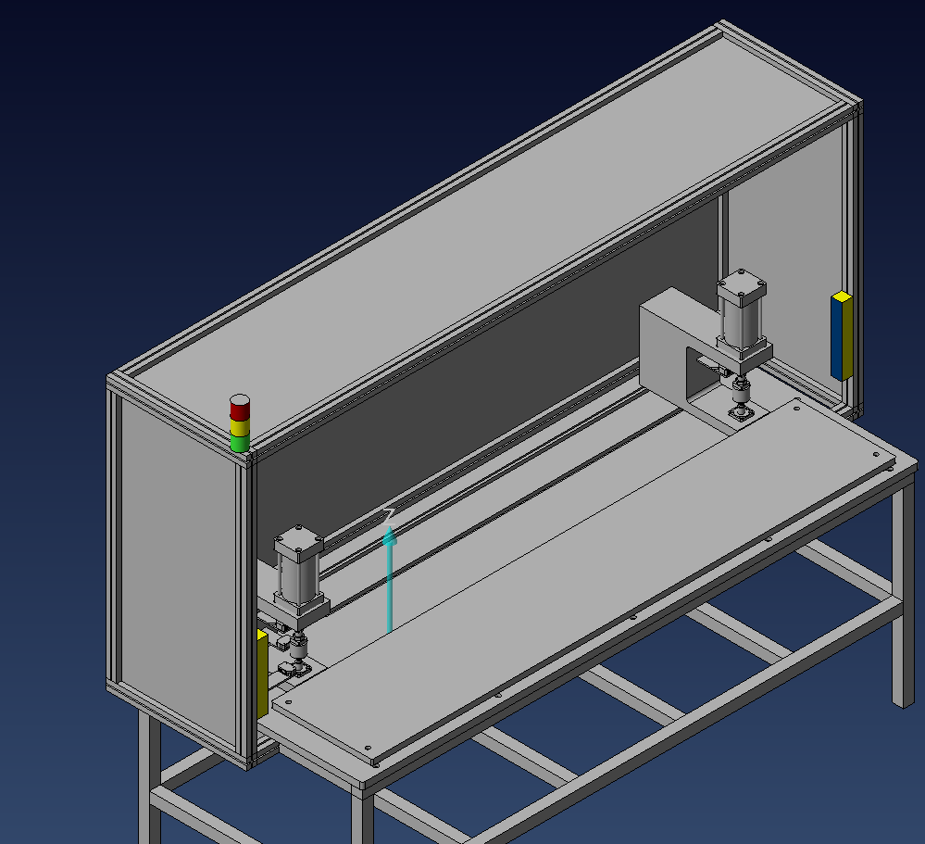
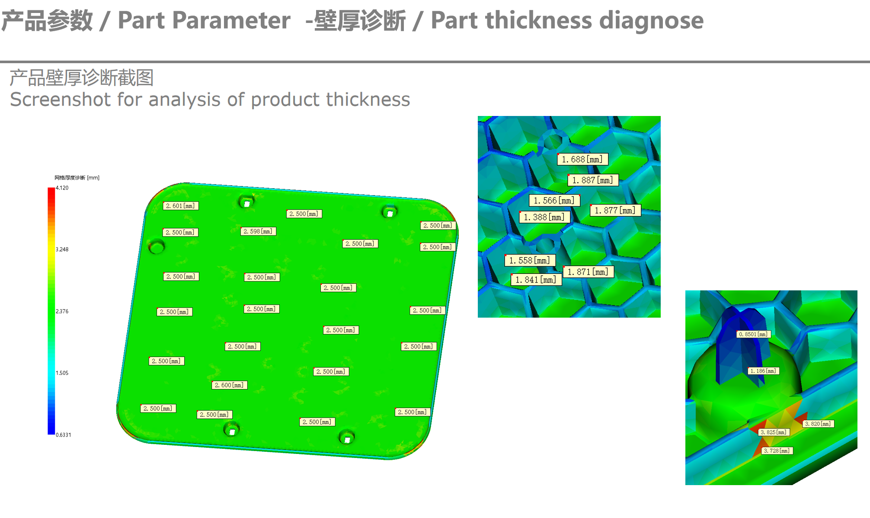
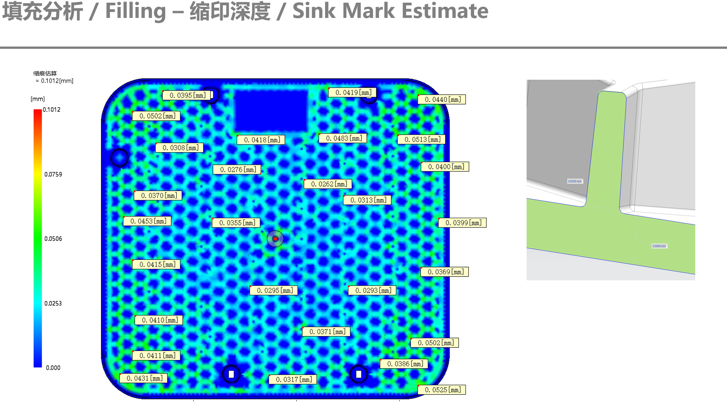
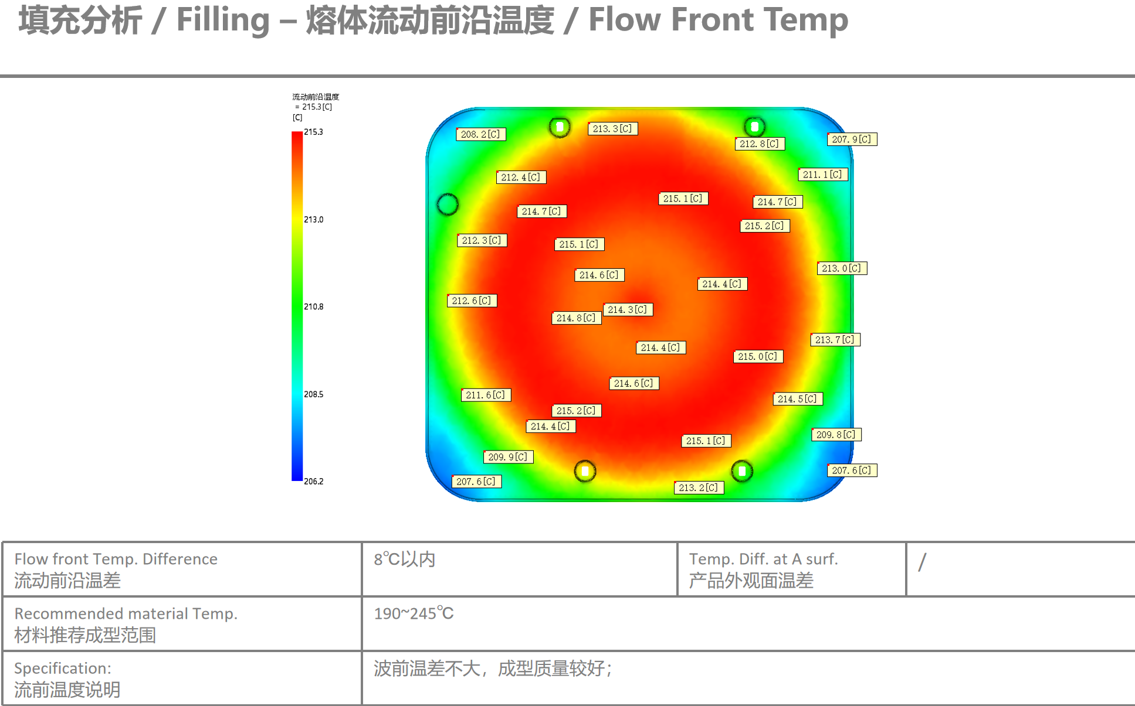
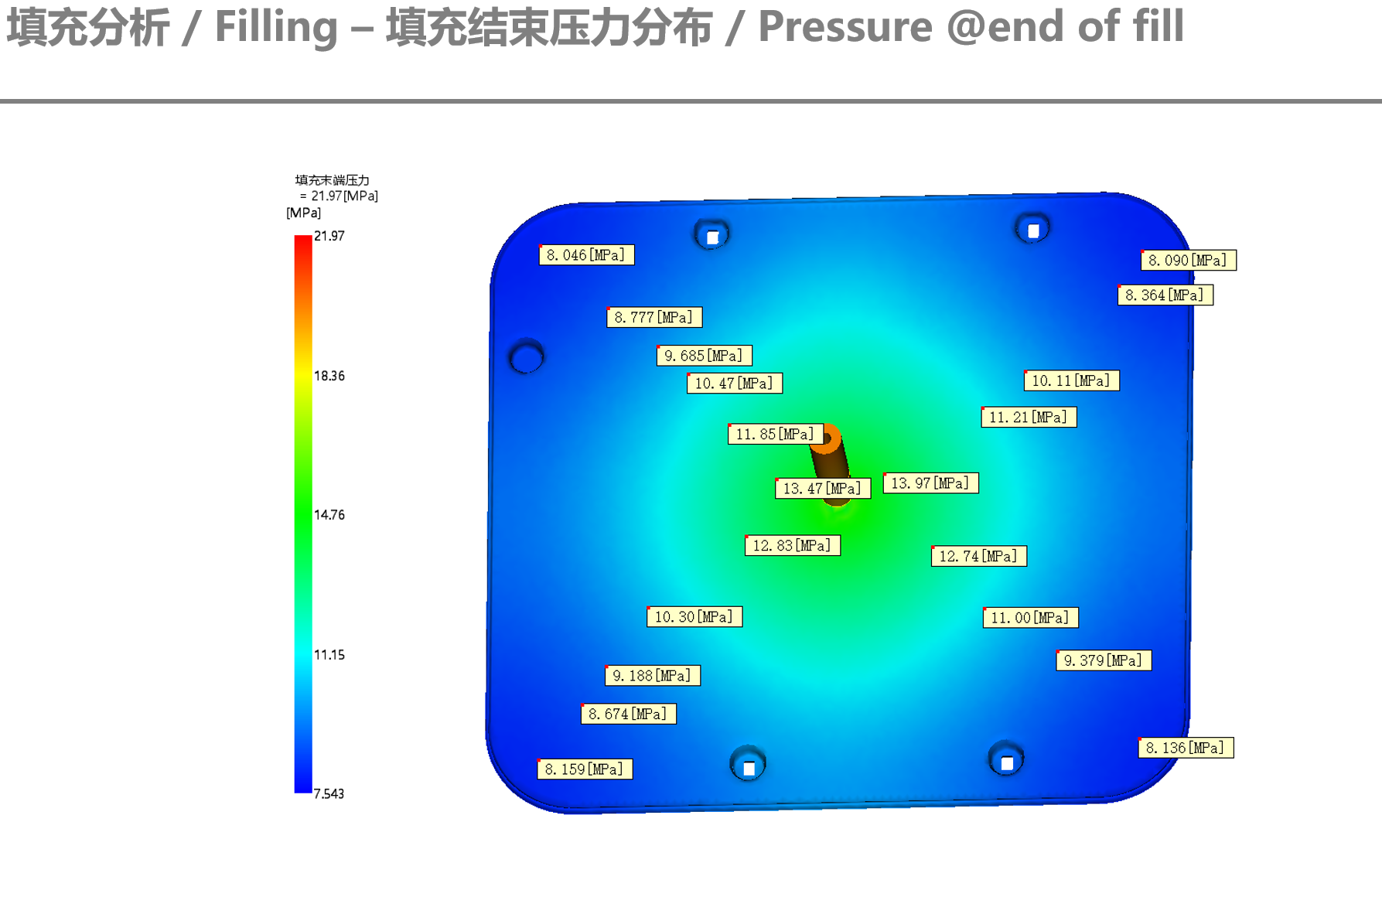
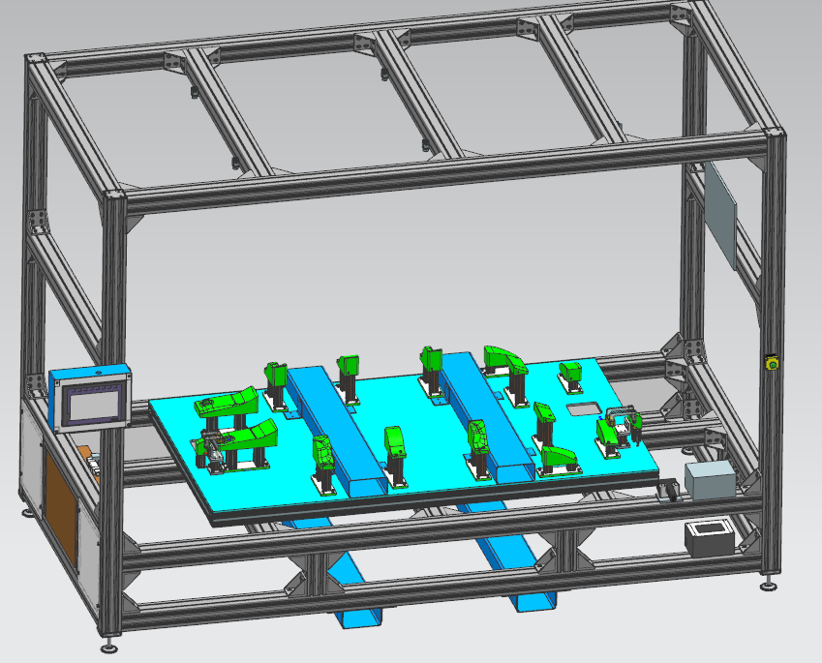
4. 类似产品经验
塑料注塑成型-类似零件
模流分析
壁厚
缩痕
卡扣装配夹具
温度
压力
影像检测夹具

Slide 16
目录
第05部分
包装与物流

Slide 17







5. 包装与物流
CPT交付至 上海临港路虎IEO仓库
路虎IEO仓库
上海临港
物流枢纽
金榕
上海
工厂
路虎 斯洛伐克尼特拉厂
工厂
包装：一次性包装

Slide 18
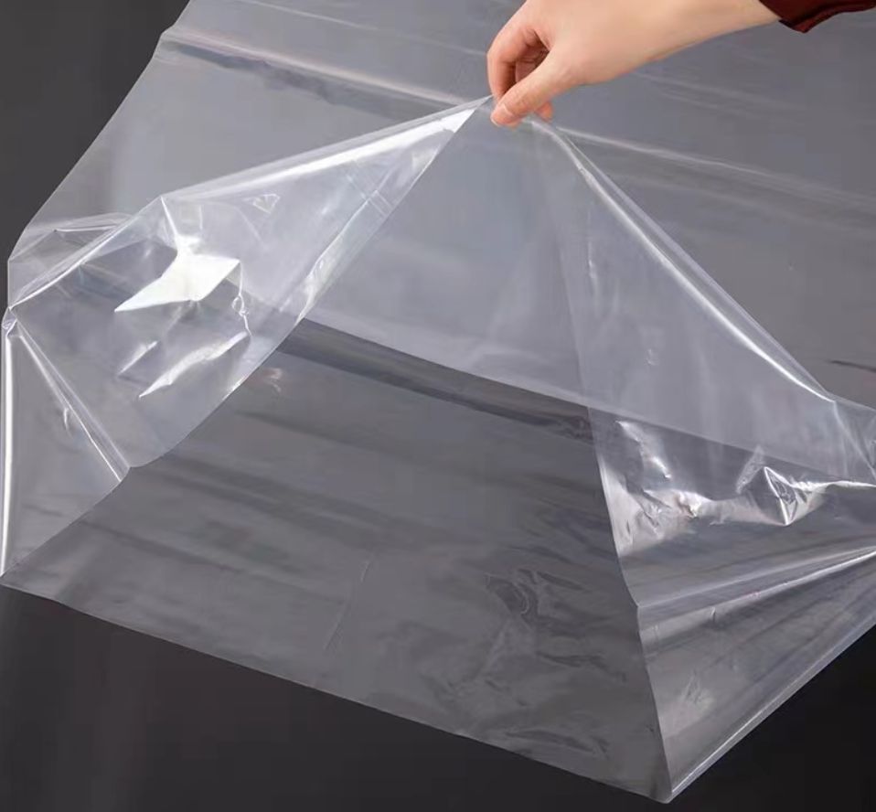

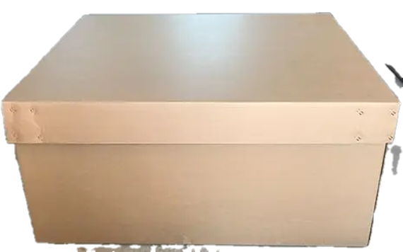
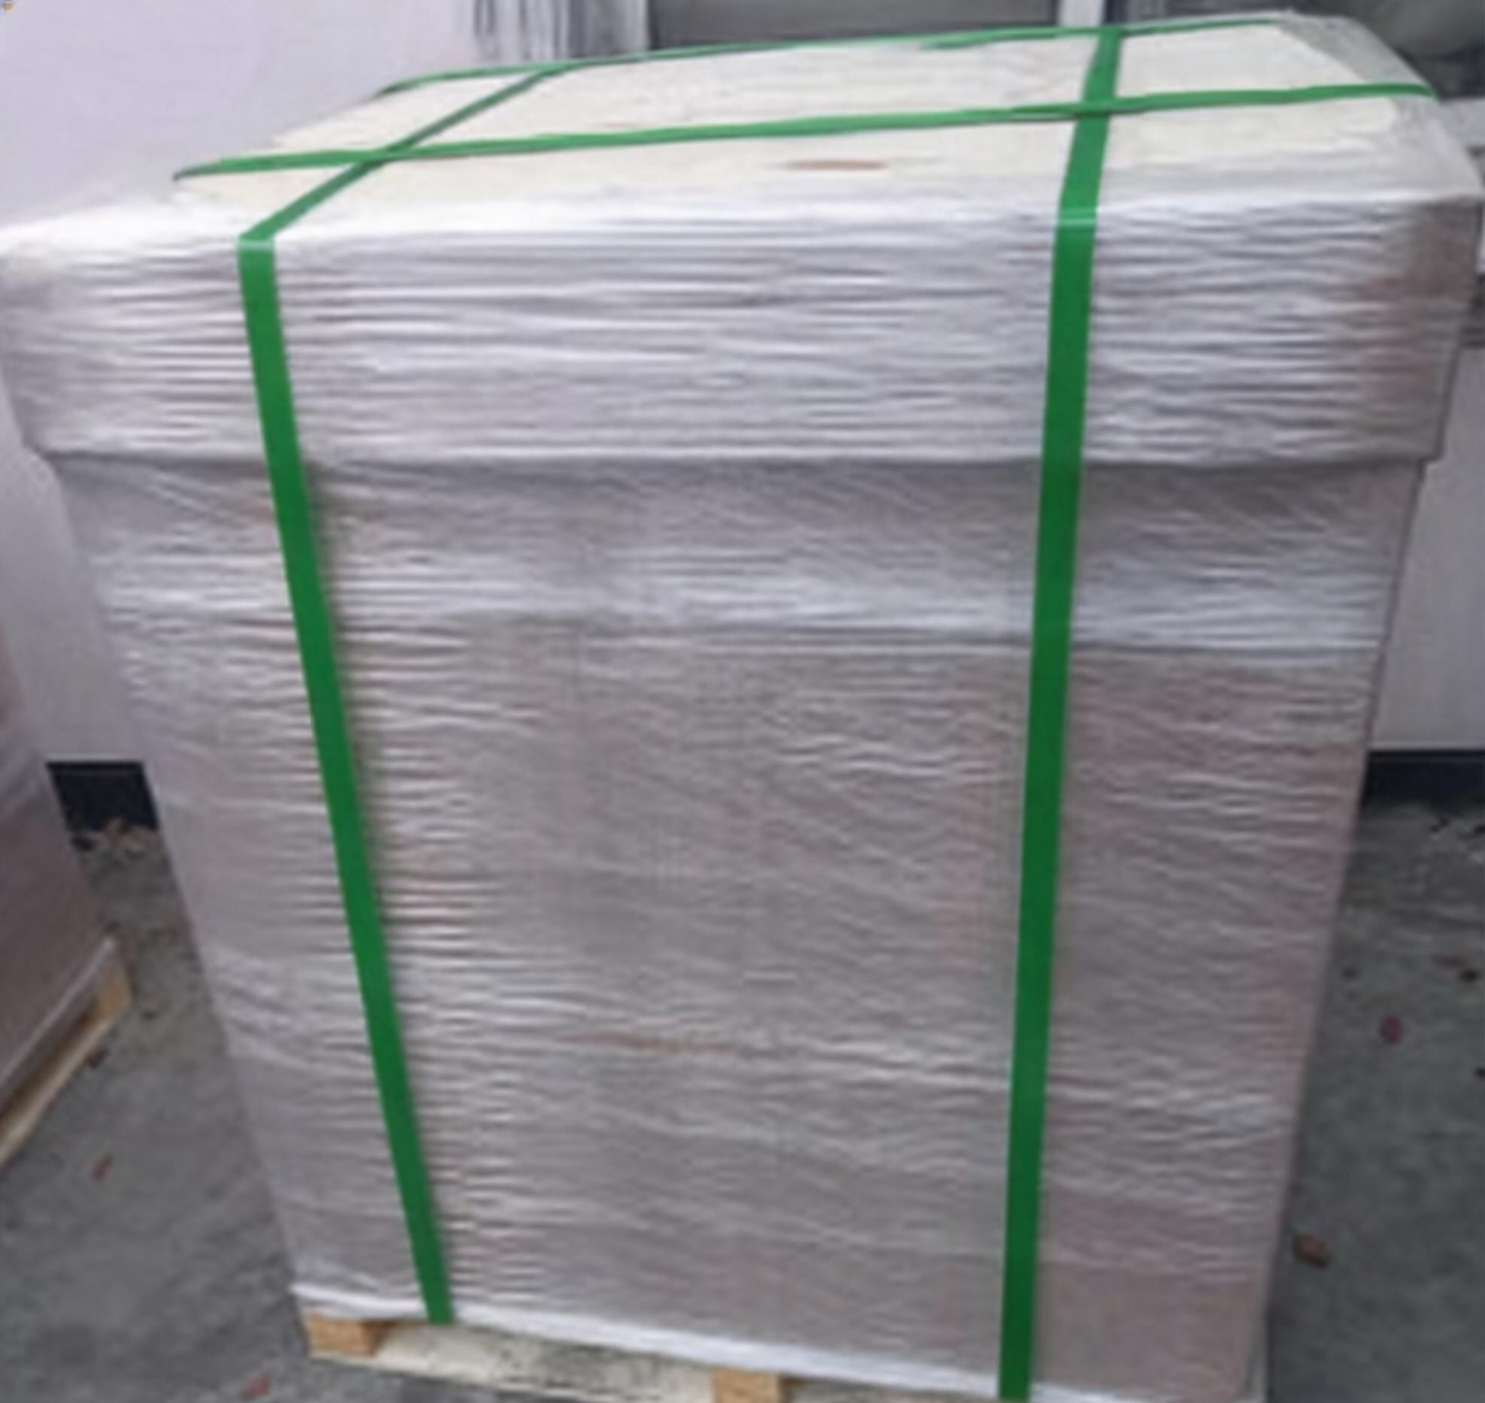
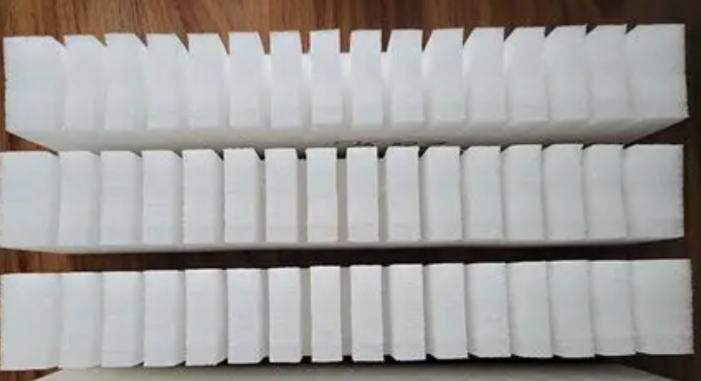
5. 包装与物流
包装规格
零件基础信息
零件号 | Z7B2-13A994-A-INS-01 | 零件长(cm) | 49 | 零件宽(cm) | 33
零件高(cm) | 5.7 | 零件重(kg) | 0.46 | 包装类型 | 一次性
运输方式 | 海运 | 零件材料 | ABS/PA66/钢 | 生效日期
照片/示意图
零件图片 |  | 开箱（含零件与衬垫） |  | 一次包装照片
外包装图片 |  | 整托装载/托盘 |  | 补充图片
一次包装—单个容器
包装材料 | PE袋 | 皮重(kg) | 0.45 | 总重(kg) | 0.46
包装长(cm) | 215 | 包装宽(cm) | 140 | 包装高 | 0.04mm
每层容器数 | / | 层数 | / | 单箱数量(QPC) | 1
二次包装—外部容器
包装材料 | 纸箱 | 皮重(kg) | 9.2 | 总重(kg) | 10.0
包装长(cm) | 1140 | 包装宽(cm) | 940 | 包装高(cm) | 410
每层容器数 |  | 层数 | 1 | 密度：(件/箱) | 32
整箱包装信息
托盘类型 | 四向(叉车) | 托盘材质 | 木 | 捆扎方式 | 缠绕膜
托盘长(cm) | 1140 | 托盘宽(cm) | 940 | 托盘高(cm) | 130
每层纸箱数 | 1 | 每托层数 | 1 | 密度：(件/托) | 32
补充说明

Slide 19
目录
第06部分
6.1 DVP（设计验证计划）
验证

Slide 20
6.1 DVP（设计验证计划）
—非装饰塑料件性能要求 - 零件级测试
 |  | 材料测试（试片）
 |  | 1 | 1 | 1 | 1 | 1 | 1 | 1 | 1 | 1 |  | 1 |  | 1 |  |  |  | 4块试片
时长 |  | 3天 | 1周 | 2周 | 6周 | 1天 | 1天 | 1天 | 3周 | 1天 | 1天 | 1天 | 1天 | 1天 | 1天 | 1天 | 1天 | 2天 | 2天 | 1天 | 3天 | 3天
试验名称 |  | 耐候性 |  |  |  | 微划伤 | 划伤 | 擦伤(Mar) | 热老化 | 液体斑渍 |  | 液体斑渍 |  | 内饰耐汗渍性 |  |  |  | 雾化-称重法 | 气味 |  | 车内空气质量(VIAQ) | 总挥发性有机物(VOC)
试验方法 |  | SAE J2412 |  |  |  | TPJLR.52.009 | TPJLR.52.008 | TPJLR.52.010 | TPJLR.52.352 | TPJLR.52.155 |  | TPJLR.52.155 |  | TPJLR.52.156 |  |  |  | SAE J1976 | VDA 270 |  | TPJLR.52.104 | VDA277
说明 |  | 110 kJ/m² | 220 kJ/m² | 440 kJ/m² | 1430 kJ/m² | 方法A | 仅皮纹面 |  | 500小时颜色评估 | 水 23℃ | 皂液 23℃ | 水 60℃ | 皂液 60℃ | 水 | 盐 | 酸 | 碱 |  | 40℃ | 80℃
零件级状态/报告-材料工程意见 |  | 灰卡(GS)≥4级 |  |  | 灰卡(GS)≥3-4级 | 仅高光面，无划伤 | dL 最大+0.5 | dG 最大1.0 | 灰卡(GS)≥4级 | 灰卡(GS)≥4级 |  | 灰卡(GS)≥4级 |  | 灰卡(GS)≥4级 |  |  |  | 满足STJLR.51.5229要求
 |  |  |  |  |  |  |  |  |  |  |  |  |  |  |  |  |  | JLR |  | JLR | JLR | JLR
 |  | 零件测试
时长 |  | 10天 | 7天 | 3天 | 1天 | 1天 | 3天 | 4天
试验名称 |  | 装配测试 |  | 仅吸湿性材料-装配测试 | 仅皮纹面 |  | 仅带金属紧固件的零件
试验方法 |  | TPJLR.52.353 | TPJLR.52.352 | TPJLR.52.351 | TPJLR.52.008 | TPJLR.52.010 | 详见STJLR.00.5235
说明 |  | 加速环境老化 | 耐热老化 | 耐湿性 | 划伤 | 擦伤(Mar) | 腐蚀-72小时湿热 | 循环腐蚀-潮湿区域4个循环
零件级状态/报告-材料工程意见 |  | 168小时评估变形等 |  |  | dL 最大+0.5 | dG 最大0.6
 |  | 供应商 | 供应商 |  | 供应商 | 供应商
试验评估完成；未发现问题。
问题：未标注RASIC的测试由JLR还是金榕执行？

Slide 21

谢谢！
公司地址
No. 58, Lane 2400, Baoan Highway, Baoshan District. Shanghal, China 201907
Presented by: Yang WANG | Tracy Wang
Mobile: +86 18516530077 | +86 15921853685
Email: wangyang@jinronggroup.cn | tracy@jinronggroup.cn

